Slide 1
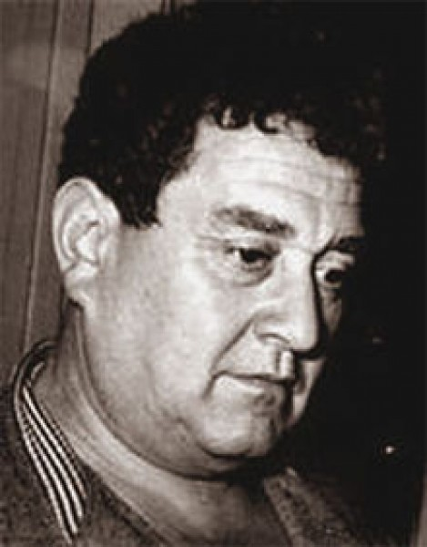
Виктор Юзефович Драгунский 1913-1972

Slide 2
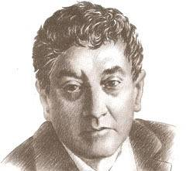
Родился 17 ноября 1913 года в Нью-Йорке, в семье эмигрантов. Вскоре семья вернулась на родину

Slide 3
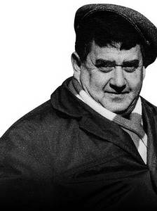
В 16 лет пошёл работать на завод, затем шил сбруи для лошадей, перевозил пассажиров через Москву-реку

Slide 4
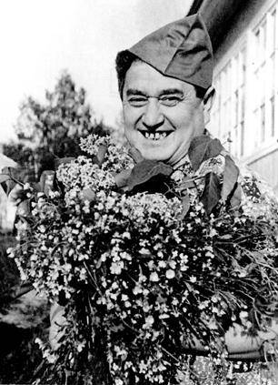
Во время войны воевал в народном ополчении

Slide 5
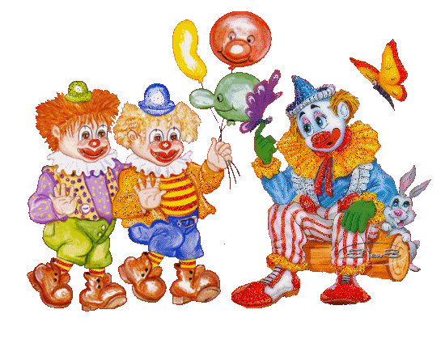
Много лет проработал в театре. Очень любил цирк. Придумывал для клоунов весёлые и умные тексты

Slide 6
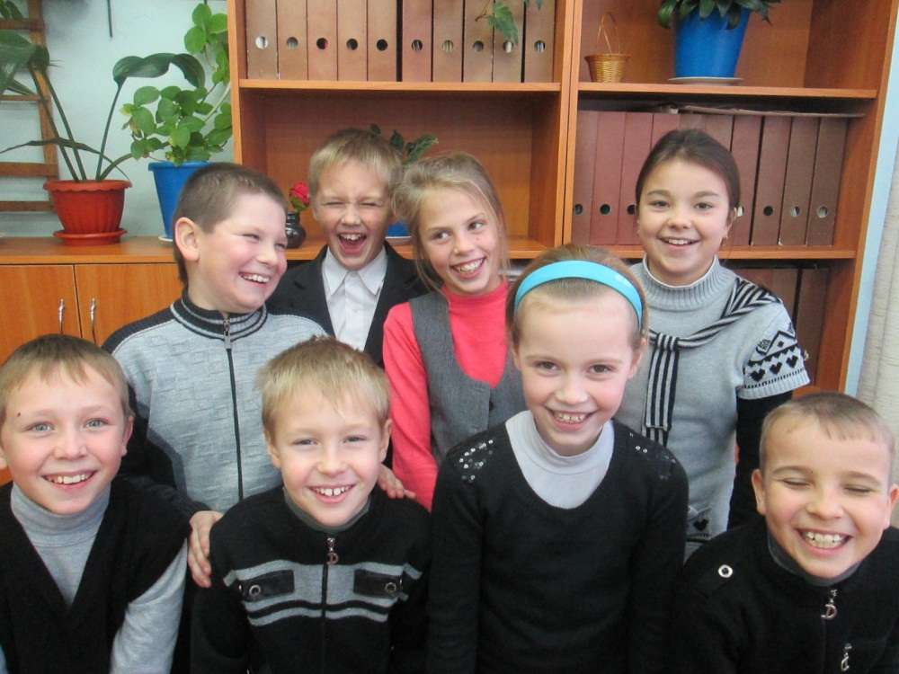
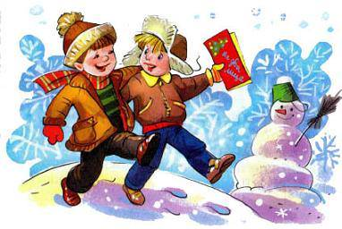
Особенно любил выступать перед детьми

Slide 7
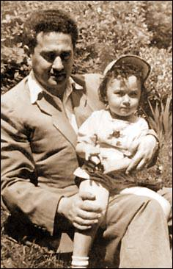
С 1959 года пишет весёлые рассказы про мальчика Дениса Кораблёва и его друга Мишку Слонова

Slide 8
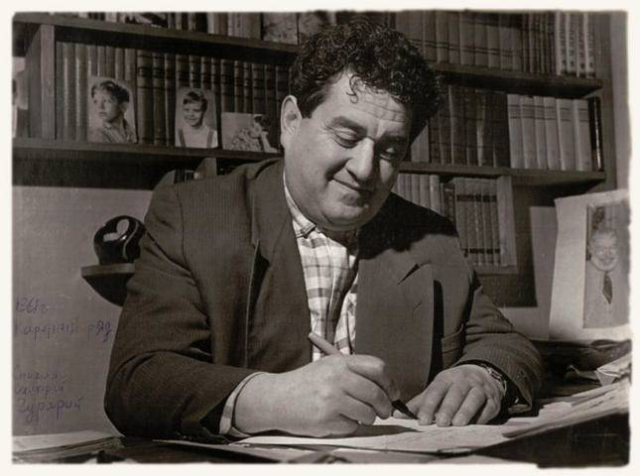
Весёлые и умные книги Виктора Драгунского вызывают радость у многих поколений

Slide 9
